Slide 1
Direct3D
Programação de Jogos
Notes:
A biblioteca DirectX e suas APIs. Instalação do DirectX. Configuração do Direct3D no Visual Studio. Inicialização do Direct3D e apresentação do seu pipeline. Modelagem de uma classe Graphics.

Slide 2
Introdução
A API Win32 foi desenvolvida para a criação de aplicações
A GDI, componente responsável pelo desenho de pixels, linhas e imagens, é muito lenta para a programação de jogos
Para o desenvolvimento de jogos a Microsoft desenvolveu um conjunto de APIs conhecidas por DirectX

Slide 3
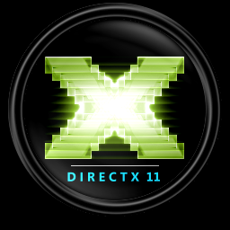
DirectX
O DirectX é um conjunto de APIs de baixo nível para criar jogos e outras aplicações multimídia de alto desempenho
Gráficos:
Direct3D 9 Windows XP
Direct3D 10 Windows Vista
Direct3D 11 Windows 7
Direct3D 12 Windows 10
Texto e Fontes:
DirectWrite
Direct2D
Áudio:
DirectSound
XAudio2
Entrada
DirectInput
Xinput
Notes:
A Microsoft não recomenda mais o uso do DirectSound e a biblioteca está sendo substituída pela XAudio2.
A placa de vídeo precisa ter suporte a versão do Direct3D que se deseja usar (9, 10, 11 ou 12).
O Direct2D é suportado no Windows Vista com SP2 e com Platform Update for Windows Vista
O DirectWrite usa aceleração de hardware quando usado em conjunto com Direct2D
Xinput só fornece suporte ao Controle do Xbox 360, outros controladores devem usar DirectInput

Slide 4
Direct3D
Provê métodos para desenhar cenas eficientemente em uma tela usando o hardware gráfico disponível
Aplicação Win32
Direct3D
GDI
HAL Device
REF Device
Device Driver
Hardware Gráfico
Notes:
O Direct3D expõe o processador gráfico das placas de vídeo, coisa que a GDI não faz.

Slide 5
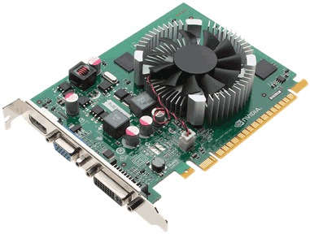
Direct3D
HAL (Hardware Abstracion Layer): é o dispositivo principal que utiliza as funções do hardware gráfico para acelerar o desenho
REF (Reference): é um dispositivo de testes que implementa todas as funções do Direct3D em software
Direct3D
#include <iostream>
using namespace std;
int main()
HAL Device
REF Device
Notes:
O REF Device é lento e portanto utilizado apenas para testes de funcionalidades. A partir do DirectX 10 as placas de vídeo são obrigadas a suportar todos os recursos para receber o selo de compatibilidade.

Slide 6
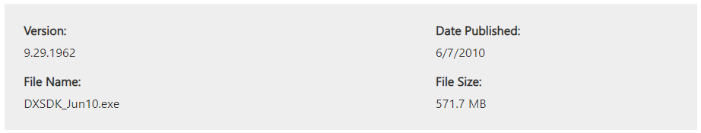
Instalação do DirectX
DirectX SDK agora faz parte do Windows SDK
No Windows 10:
Não é preciso instalar nada para usá-lo
Para desenvolver jogos é preciso instalar o Windows SDK
O Windows SDK já é instalado com o Visual Studio
O último SDK do DirectX data de junho de 2010
Notes:
A Microsoft reconheceu a importância do DirectX para o Windows e decidiu embutir o DirectX no SDK do Windows, que já é instalado junto com o Visual Studio.

Slide 7
Instalação do DirectX
O SDK do Windows contém:
Documentação, exemplos e ferramentas
Arquivos para uso da API
Arquivos de cabeçalho (.h)
Arquivos de biblioteca (.lib)
Para usar as APIs do DirectX o programador precisa:
Incluir arquivos de cabeçalho
Configurar o projeto para usar as bibliotecas
#include <dxgi.h> // infraestrutura gráfica do DirectX
#include <d3d11.h> // principais funções do Direct3D
Notes:
A compilação de uma DLL gerará um arquivo DLL e um LIB. O LIB é usado para a ligação de uma DLL em tempo de compilação; ele não é necessário para a ligação em tempo de execução.

Slide 8
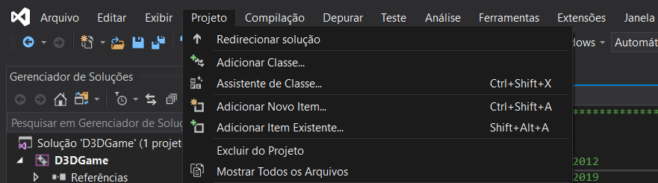
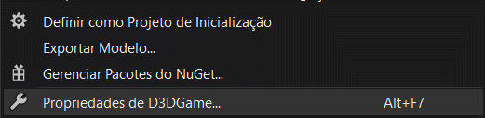
Configuração do Projeto
Configurar o Projeto no Visual Studio
Projeto > Propriedades de <NomeDoProjeto>...

Slide 9
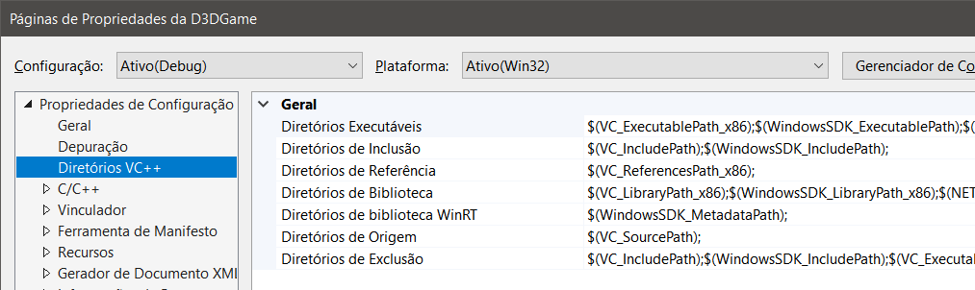
Configuração do Projeto
Verificar o caminho de cabeçalhos e bibliotecas Propriedades de Configuração > Diretórios VC++
Notes:
Verificar se o caminho para o Windows SKD está configurado corretamente (O SDK do DirectX foi incorporado pelo SDK do Windows).

Slide 10
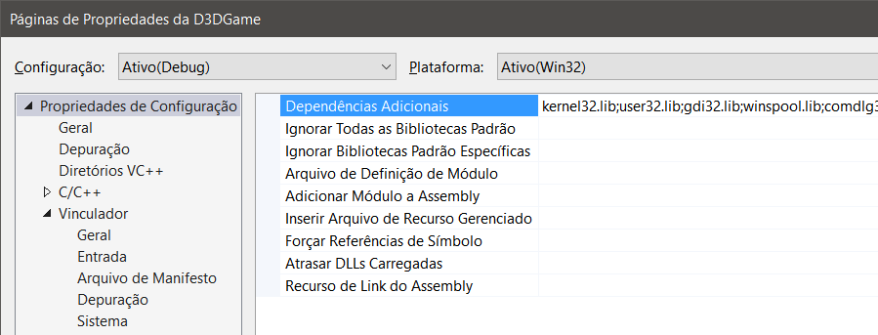
Configuração do Projeto
Configurar o Ligador (Vinculador)
Propriedades de Configuração > Vinculador > Entrada

Slide 11
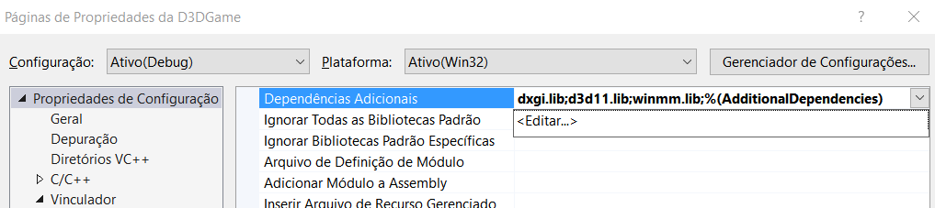
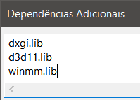
Configuração do Projeto
Adicionar dependências de bibliotecas
Dependências Adicionais > Editar
dxgi.lib
d3d11.lib
winmm.lib

Slide 12
Inicialização do Direct3D
O Direct3D é baseado em COM
Component Object Model (COM) é um padrão de interface binária para componentes de software introduzido pela Microsoft em 1993
Ele é usado para permitir a comunicação entre processos e a criação de objetos de forma independente da linguagem de programação
Utilizado em várias tecnologias: OLE, ActiveX, Windows Shell, DirectX, Windows Runtime, etc.
IDXGIDevice * dxgiDevice = nullptr;
d3dDev->QueryInterface(__uuidof(IDXGIDevice), (void**) &dxgiDevice);
...
dxgiDevice->Release();
Notes:
A COM aparece na hora de criar objetos do DirectX. O enderenço de uma variável é passado para uma função que cria o objeto.

Slide 13
Inicialização do Direct3D
Inicializar o Direct3D requer:
Criação de objetos:
Para o dispositivo Direct3D
Para uma Swap Chain
Configuração de:
Uma Render-Target View
Uma Viewport
VRAM
Render Target
Depth Stencil
Rasterizer
Pixel Shader
Output Merger
Tela
Notes:
O Direct3D é composto por vários estágios que precisam ser configurados para obtermos uma imagem na tela.

Slide 14
Inicialização do Direct3D
Os principais objetos são:
Dispositivo Direct3D: objeto com acesso ao dispositivo gráfico
Swap Chain: objeto que faz a troca entre superfícies de desenho
frontbuffer
Swap Chain
Double Buffering
Tela
backbuffer
Notes:
A swap chain é o objeto responsável por trocar framebuffer e backbufer a cada quadro do jogo.
Double buffering = 1 frontbuffer + 1 backbuffer
Triple buffering = 1 frontbuffer + 2 backbuffers

Slide 15
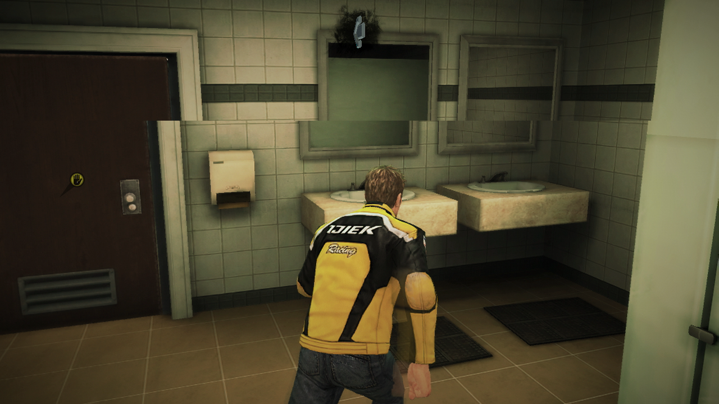
Inicialização do Direct3D
Sem um Buffer Duplo obtém-se Screen Tearing
Quadro 1
Quadro 2
Notes:
Screen Tearing = artefato visual gerado por desenhar diretamente na superfície de exibição ou por falta de sincronismo com a linha de desenho do monitor.

Slide 16
Inicialização do Direct3D
Criação do dispositivo D3D
ID3D11Device * d3dDev; // dispositivo gráfico direct3D
ID3D11DeviceContext * d3dDevContext; // contexto do dispositivo gráfico
D3D_FEATURE_LEVEL featureLevel; // nível de recursos D3D suportados pelo hardware
// cria objeto para o dispositivo gráfico
D3D11CreateDevice(
NULL, // adaptador de vídeo (NULL = adaptador padrão)
D3D_DRIVER_TYPE_HARDWARE, // tipo de driver D3D (Hardware, Reference ou Software)
NULL, // ponteiro para rasterizador em software
D3D11_CREATE_DEVICE_DEBUG, // modo de depuração ou modo normal
NULL, // nível de recursos do D3D (NULL = maior suportado)
0, // tamanho do vetor de nível de recursos
D3D11_SDK_VERSION, // versão do SDK do Direct3D
&d3dDev, // guarda o dispositivo D3D criado
&featureLevel, // nível de recursos do D3D utilizado
&d3dDevContext); // contexto do dispositivo D3D

Slide 17
Inicialização do Direct3D
Configuração da Swap Chain
// descrição da swap chain
DXGI_SWAP_CHAIN_DESC swapDesc = {0};
swapDesc.BufferDesc.Width = window.Width(); // largura do backbuffer
swapDesc.BufferDesc.Height = window.Height(); // altura do backbuffer
swapDesc.BufferDesc.RefreshRate.Numerator = 60; // taxa de atualização em hertz
swapDesc.BufferDesc.RefreshRate.Denominator = 1; // denominador da frequência swapDesc.BufferDesc.Format = DXGI_FORMAT_R8G8B8A8_UNORM; // formato de cores RGBA 32 bits
swapDesc.SampleDesc.Count = 1; // amostras por pixel (antialiasing)
swapDesc.SampleDesc.Quality = 0; // nível de qualidade da imagem
swapDesc.BufferUsage = DXGI_USAGE_RENDER_TARGET_OUTPUT; // uso da superfície
swapDesc.BufferCount = 2; // número de buffers (front + back)
swapDesc.OutputWindow = window.Id(); // identificador da janela
swapDesc.Windowed = (window.Mode() != FULLSCREEN); // modo em janela ou tela cheia
swapDesc.SwapEffect = DXGI_SWAP_EFFECT_FLIP_DISCARD; // efeito da troca (descarte)
swapDesc.Flags = DXGI_SWAP_CHAIN_FLAG_ALLOW_MODE_SWITCH; // tela cheia (backbuffer/desktop)
Notes:
A flag do último parâmetro indica que resolução usar quando estiver em tela cheia: a resolução mais próxima possível do tamanho do backbuffer ou a resolução utilizada no desktop do usuário. A opção DXGI_SWAP_CHAIN_FLAG_ALLOW_MODE_SWITCH usa o tamanho do backbuffer, fazendo com que o monitor mude sua resolução.

Slide 18
Inicialização do Direct3D
Criação da Swap Chain
// pega um ponteiro para o dispositivo gráfico
IDXGIDevice * dxgiDevice = nullptr;
if FAILED(d3dDev->QueryInterface(__uuidof(IDXGIDevice), (void**) &dxgiDevice))
return false;
// pega adaptador controlado pelo dispositivo gráfico
IDXGIAdapter * dxgiAdapter = nullptr;
if FAILED(dxgiDevice->GetParent(__uuidof(IDXGIAdapter), (void**) &dxgiAdapter))
return false;
// pega um ponteiro para a DXGIFactory do adaptador
IDXGIFactory * dxgiFactory = nullptr;
if FAILED(dxgiAdapter->GetParent(__uuidof(IDXGIFactory), (void**) &dxgiFactory))
return false;
// cria uma swap chain
if FAILED(dxgiFactory->CreateSwapChain(d3dDev, &swapDesc, &swapChain))
return false;
Notes:
DXGI = DirectX Graphics Infrastructure / __uuidof é um operador que retorna o tipo da interface utilizada

Slide 19
Pipeline Direct3D
VRAM
Recursos da GPU
Render Target
Depth Stencil
Hull Shader
Tesselator
Domain Shader
Geometry Shader
Stream Output
Input Assembler
Vertex Shader
Rasterizer
Pixel Shader
Output Merger
Estágios
Programáveis
(HLSL)
Notes:
Input-assembler: responsável por transferir dados da memória (vértices de triângulos, linhas e pontos) para o primeiro estágio do pipeline
Vertex-shader: processa vértices, realizando transformações e iluminação
Geometry-shader: processa primitivas inteiras (triângulos, linhas, pontos)
Stream-output: envia dados de primitivas para memória para recircular pelos estágios anteriores ou ir para a rasterização
Rasterizer: transforma o mundo 3D em pixels num plano e faz recorte das primitivas
Pixel-shader: processa os pixels, trabalhando por exemplo como a cor de cada pixel
Output-merger: combina os dados do pixel-shader com o conteúdo da render target para gerar o resultado final apresentado em tela.
Tesselation: gera modelos de alta resolução a partir de modelos com baixa resolução (poucos polígonos)

Slide 20
Render-Target
Para que uma superfície possa ser alvo de desenhos no D3D deve-se criar uma Render-Target View
Uma View é o mecanismo usado para representar dados carregados na memória (recursos) que serão usados pelo hardware gráfico
Ela permite que os estágios do pipeline do D3D acessem apenas os dados necessários em cada tarefa
Superfície alvo

Slide 21
Render-Target
Configuração da Render-Target View:
// pegando a superfície do backbuffer
ID3D11Texture2D * backBuffer;
swapChain->GetBuffer(
0, // índice do buffer
__uuidof(ID3D11Texture2D), // tipo da interface usada para o buffer
(void**) &backBuffer); // superfície do backbuffer
// cria uma render-target view
ID3D11RenderTargetView * renderTargetView;
d3dDev->CreateRenderTargetView(
backBuffer, // superfície a ser utilizada
NULL, // acessa recursos em mipmap level 0
&renderTargetView); // render target view
// liga a render-target view ao estágio output-merger
d3dDev->OMSetRenderTargets(1, &renderTargetView, nullptr);
Notes:
GetBuffer – índice do buffer a ser acessado (caso tenha mais de um) e o tipo da interface usada para acessar o buffer (__uuidof é um operador que retorna esse tipo)

Slide 22
Viewport
Definindo a exibição do conteúdo com uma viewport
Ligando a viewport ao estágio de rasterização
// configura uma viewport
D3D11_VIEWPORT viewport;
viewport.TopLeftX = 0;
viewport.TopLeftY = 0;
viewport.Width = window.Width();
viewport.Height = window.Height();
viewport.MinDepth = 0.0f;
viewport.MaxDepth = 1.0f;
viewport
backbuffer
d3dDev->RSSetViewports(1, &viewport);
Notes:
Os quatro primeiros membros da Viewport são valores relativos ao canto superior esquerdo da janela/backbuffer. É um recurso que permite jogar com a tela dividida.
RSSetViewports – liga um array de viewports ao estágio de rasterização

Slide 23
Finalização do Direct3D
Liberando memória alocada:
if (renderTargetView) {
renderTargetView->Release(); // libera a render-target view
renderTargetView = nullptr;
}
if (swapChain) {
swapChain->Release(); // libera a swap chain
swapChain = nullptr;
}
if (d3dDev) {
d3dDev->Release(); // libera o dispositivo gráfico
d3dDev = nullptr;
}
»
Notes:
» Mostrar implementação da classe Graphics no projeto D3DGame do material de apoio.

Slide 24
Resumo
O Direct3D é a API gráfica do DirectX voltada para o desenvolvimento de jogos
Um dispositivo Direct3D é usado com uma Swap Chain:
Frontbuffer (memória principal de exibição)
Backbuffer (memória auxiliar de desenho)
O backbuffer precisa ser conectado ao pipeline do D3D
Uma Render-Target define o backbuffer como “alvo de desenhos”
Uma Viewport delimita a área visível no backbuffer

